Slide 1


TOÁN
(Tiết 2 - Trang 117)

Slide 2
1
Tính giá trị của biểu thức.
Làm vào vở
a)182 – (96 – 54)
= 182 – 42
b) 7 x (48 : 6)
= 7 x 8
= 140
= 56

Slide 3
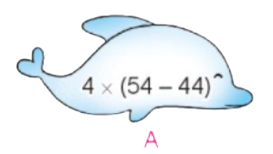
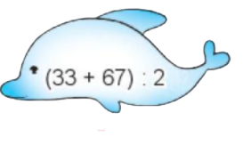

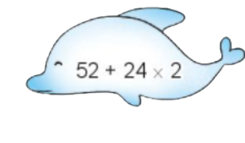
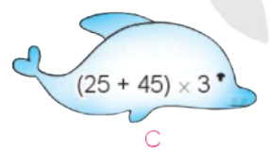

2
Chọn số là giá trị của mỗi biểu thức dưới đây:
100
B
= 100 : 2
= 4 x 10
50
= 50
= 40
210
18 : 2
40
D
= 70 x 3
= 52 + 48
= 210
0972.115.126
= 100

Slide 4
3
Tính giá trị của biểu thức:
a) 27 + 34 + 66 = 27 + (34 + 66)
= 27 + 100
Làm vào vở
= 127
b) 7 x 5 x 2
= 7 x (5 x 2)
= 7 x 10
= 70
0975.115.136

Slide 5
4
Người ta đóng 288 bánh xe ô tô vào các hộp, mỗi hộp 4 bánh xe. Sau đó đóng các hộp vào các thùng, mỗi thùng 8 hộp. Hỏi người ta đóng được bao nhiêu thùng bánh xe ô tô như vậy?
Tóm tắt:
Mỗi hộp: 4 bánh xe
Mỗi thùng: 8 hộp
288 bánh xe: …. thùng?
Bài giải:
Số hộp bánh xe đóng được là:
288 : 4 = 72 (hộp)
Số thùng bánh xe đóng được là:
72 : 8 = 9 (thùng)
Đáp số: 9 thùng bánh xe
Làm vào vở

Slide 6
5
Đố em!
Chọn dấu phép tính “+, -, x, :” thích hợp thay cho dấu ? để được biểu thức có giá trị bé nhất.
6 x (6 6)
?
-
Biểu thức có giá trị bé nhất bằng 0 khi ta điền dấu trừ.

Slide 7


